Slide 1
Popeth rydych chi angen ei wybod am roi gwaed!

Slide 2
Ynghylch Gwasanaeth Gwaed Cymru
Bob blwyddyn…
1,600
o glinigau rhoi gwaed
400
o leoliadau
100,000
o roddion wedi’u cymryd
75% De Cymru
25% Gogledd Cymru

Slide 3
Pam rhoi gwaed?
75%
Cyflyrau meddygol
20%
Llawdriniaeth
5%
Geni plentyn
Bob dydd, rydym angen tua 350 o roddion gwaed i gefnogi ein 19 o ysbytai yng Nghymru
Notes:
O'r rhoddion gwaed a dderbynnir yng Nghymru, mae tua 75% yn mynd i drin cyflyrau meddygol, 20% yn mynd i feddygfeydd, a 5% yn mynd i famau a babanod yn ystod genedigaeth. Er mwyn cadw cyflenwad cyson o roddion, mae angen tua 350 o roddion ar Wasanaeth Gwaed Cymru bob dydd i gefnogi'r 19 o ysbytai mae'n eu cyflenwi yng Nghymru.

Slide 4
Faint o bobl sy’n rhoi gwaed?
Pa ganran o bobl gymwys sy’n byw yng Nghymru sy’n rhoi gwaed?
a) Un y cant
c) Pump y cant
b) Tri y cant
d) Deg y cant

Slide 5
Faint o bobl sy’n rhoi gwaed?
Pa ganran o bobl gymwys sy’n byw yng Nghymru sy’n rhoi gwaed?
a) Un y cant
c) Pump y cant
b) Tri y cant
d) Deg y cant
Notes:
Mae tri y cant o'r boblogaeth gymwys yn rhoi gwaed ar hyn o bryd, tra bod hyn fel arfer yn cwmpasu'r angen gan ysbytai. Mae rhoddwyr newydd yn cael eu hannog i ddod ymlaen bob amser.

Slide 6
Beth sydd mewn rhodd gwaed?
Celloedd coch
Platennau
Plasma
Para 35 dirwnod
Para 7 dirwnod
Para am 2 flynedd
A&E
Canserau
Llosgiadau trwm
Notes:
Gellir rhannu pob rhodd gwaed yn dair cydran: celloedd coch, platennau a phlasma. Mae gan bob cydran oes silff wahanol, a defnydd gwahanol i helpu cleifion mewn angen. Mae celloedd coch yn para am 35 diwrnod, ac yn helpu i ddisodli colli gwaed, fel helpu cleifion yn yr adran A&E neu helpu mamau a babanod yn ystod genedigaeth.
Mae platennau'n para am 7 diwrnod yn unig, ac yn helpu fel rhan o'r driniaeth ar gyfer cleifion canser sy’n derbyn triniaeth cemotherapi.
Mae plasma yn gallu cael ei rewi a'i storio am hyd at ddwy flynedd, a gellir ei ddefnyddio i helpu cleifion yn dilyn llosgiadau trwm.

Slide 7
Beth yw Fy Nheip?
Bydd gennych un o bedwar gwahanol deip o waed, ac mae positif a negatif i bob teip
A
AB
B
O

Slide 8
Beth yw Fy Nheip?
O negatif ydy’r teip gwaed cyffredinol.
Gall unrhyw un yn yr ystafell hon dderbyn gwaed O-, sy’n ei wneud yn bwysig iawn ar gyfer argyfyngau
O
Notes:
Er efallai nad ydych yn gwybod beth yw eich teip chi o waed – pe baech yn rhoi gwaed, byddai Gwasanaeth Gwaed Cymru yn gallu dweud wrthych beth yw eich teip os ydych eisiau rhoi gwaed.
Does dim angen i chi wybod eich teip o waed er mwyn rhoi gwaed.

Slide 9
Awgrymiadau pwysig cyn rhoi gwaed
Bwytwch yn dda
Gwnewch yn siŵr eich bod chi’n gallu rhoi gwaed
Gwnewch yn siwr eich bod chi`n cael digon o hylif.
Notes:
Awgrymiadau pwysig os ydych chi eisiau rhoi gwaed. Ewch ar-lein: welshblood.org.uk, a gwiriwch eich cymhwyster i roi gwaed drwy ddefnyddio cwis Gwasanaeth Gwaed Cymru. Mae bwyta’n dda a gwneud yn siŵr eich bod chi’n cael digon o hylif cyn bob rhodd yn bwysig. Byddwch yn cael dŵr i'w yfed hefyd pan fyddwch yn cyrraedd ar y diwrnod rydych chi’n rhoi gwaed.

Slide 10
Beth sydd angen i chi ei wybod
Mae’r broses gyfan yn cymryd hyd at awr
Mae’r broses rhoi gwaed dim ond yn cymryd pump i ddeg munud
Gallwch gael gymaint o de a bisgedi ag yr hoffwch

Slide 11
Beth allai eich atal chi rhag rhoi gwaed?
Atal posibl
Atal am bedwar mis
Ar y diwrnod
Meddyginiaethau/
cyflyrau
Tyllau ar y corff
Teimlo’n sâl
Pwysau
Tatŵs
Dim yn yfed
Teithio
Microfladu
Dim yn bwyta
Triniaeth ddeintyddol
Llenwyr gwefusau ac ati
16
17 oed neu’n hŷn
Notes:
Os oes gennych unrhyw gwestiynau penodol, chwiliwch am Wasanaeth Gwaed Cymru ar y cyfryngau cymdeithasol neu ffoniwch 0800 252 266.

Slide 12
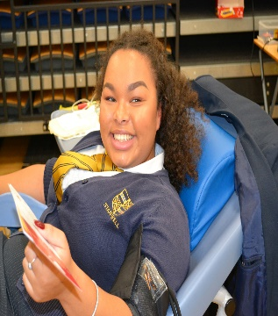
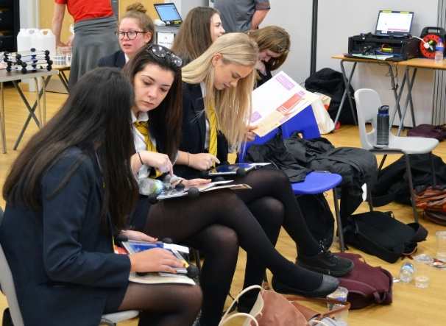
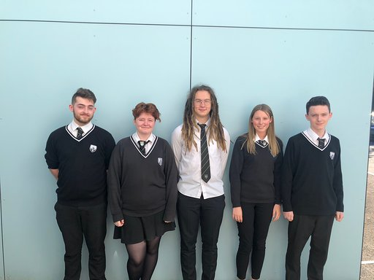
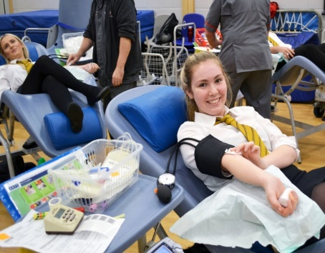
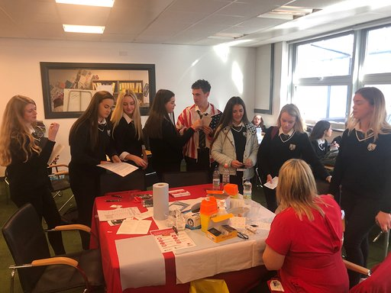
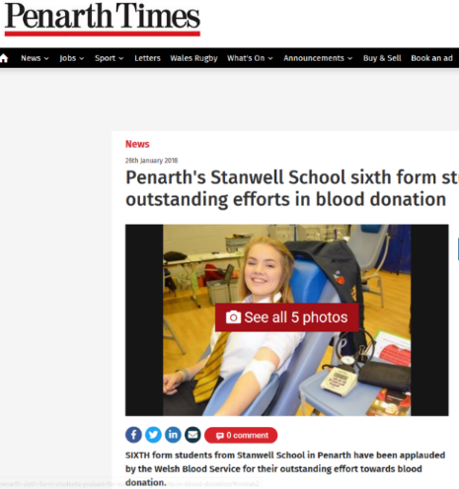
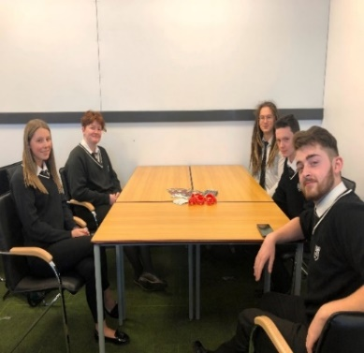
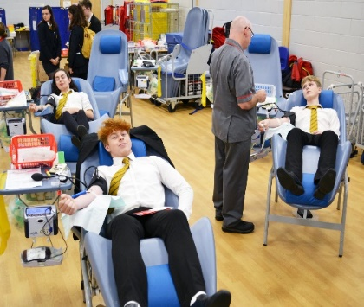
Ar y diwrnod…
Notes:
Pan fyddwch yn cyrraedd, byddwn yn gofyn i chi yfed rhywfaint o ddŵr.
Ar ôl i chi gwblhau cwis byr ar y diwrnod, byddwch yn gallu rhoi gwaed.
Yna, rydych yn rhoi gwaed!
Wedyn, byddwch yn gallu bwyta bisgedi a diod oer (am y tro cyntaf).
Yn olaf – ymlaciwch, gan wybod eich bod chi wedi achub hyd at dri bywyd.

Slide 13
VIDEO OF PORTHCAWL PERSON

Slide 14
Y manteision o roi gwaed
Rhoi y rhodd o fywyd i glaf mewn angen
Teimlo’n dda am roi gwaed, a chefnogi eich cymuned
Rhywbeth gwych i ychwanegu at eich CV

Slide 15
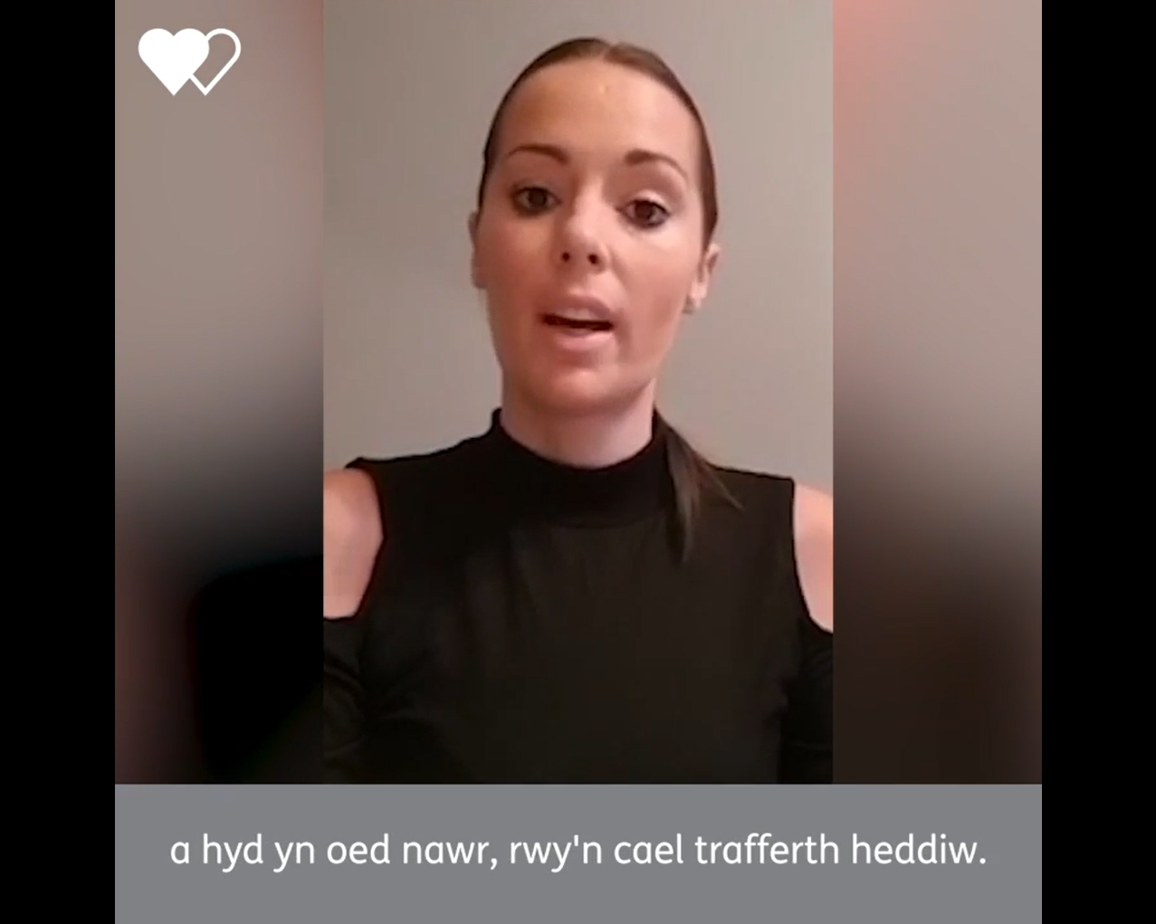
Notes:
Gallwch hefyd gofrestru i ymuno â Chofrestr Rhoddwyr Mêr Esgyrn Cymru!
Mae Cofrestr Rhoddwyr Mêr Esgyrn Cymru (WBMDR) yn banel o roddwyr gwaed sydd wedi gwirfoddoli i ddod yn rhoddwyr mêr esgyrn neu'n rhoddwyr bôn-gelloedd gwaed perifferol.
Mae pobl yn chwilio drwy’r panel bob dydd i geisio dod o hyd i roddwyr y mae eu teip o feinwe yn cydweddu’n agos â chleifion sydd angen trawsblaniadau mêr esgyrn neu fôn-gelloedd gwaed perifferol.
Po fwyaf y panel, y mwyaf yw'r siawns o ddod o hyd i roddwr sy'n cydweddu’n dda â chlaf. Mae'r tebygolrwydd y bydd gwirfoddolwr yn cydweddu â chlaf yn amrywio'n fawr. Mae rhai gwirfoddolwyr yn gallu cael eu cydweddu ar ôl cyfnod byr ar y gofrestr, ac nid yw eraill byth yn cael eu galw.
Sut mae ymuno?
Mae ymuno â'r panel yn syml; gallwch ymuno â phanel Rhoddwyr Mêr Esgyrn Cymru o 17 oed hyd at eich pen-blwydd yn 31 oed; rhaid i chi fod yn rhoddwr gwaed. Byddwn yn cymryd sampl gwaed bach gennych y tro nesaf y byddwch yn rhoi gwaed, a bydd y sampl hon yn caniatáu i Gofrestr Rhoddwyr Mêr Esgyrn Cymru benderfynu ar eich ‘teip o feinwe '.
Gallwch ymuno heddiw drwy gofrestru ar-lein, a byddwn yn gofyn i chi roi eich sampl gwaed y tro nesaf y byddwch yn rhoi gwaed, neu fel arall, rhowch wybod i ni eich bod chi eisiau ymuno â phanel Rhoddwyr Mêr Esgyrn Cymru y tro nesaf y byddwch yn dod i sesiwn rhoi gwaed.
Dyma Kelly, stori goroeswr canser - diolch i rywun a ymunodd â Chofrestr Rhoddwyr Mêr Esgyrn Cymru.

Slide 16
Cofiwch ein dilyn ni ar y Cyfryngau cymdeithasol

Slide 17
Cwestiynau?
Diolch am wrando

